Slide 1


Slide 2
Framework do automatycznego generowania pakietów SSIS z wykorzystaniem języka BIML
Czyli: „Zrobić, ale się nie narobić”

Slide 3
Marek Hutnik
Absolwent wydziału Informatyki i Zarządzania Politechniki Wrocławskiej, kierunek Inżynieria Systemów
Zawodowo od dwóch lat zajmuje się utrzymaniem i rozwojem hurtowni danych opartej o technologie Microsoft (SqlServer, SSAS, SSIS, SSRS, Azure, .Net)
Fan programowania wszelkiej maści. Począwszy od Javy, C# czy PowerShell przez tSQL i DAX na tworzeniu gier w Unity oraz modeli w Matlabie (Simulink) kończąc.
W wolnym czasie tańczy Salsę, Bachatę, Zouka i Reggaeton

Slide 4



Roman Czarko-Wasiutycz
Od kilkunastu lat zbiera doświadczenia związane z technologiami Microsoftu. Począwszy od developera C++, PHP, C#, administratora SharePoint poprzez administrację bazami Microsoft SQL Server na projektowaniu i rozwijaniu dużych hurtowni danych kończąc.
Posiadacz tytułów: MCTS, MCSA: SQL Server 2012,
MCSE: Business Intelligence.
Wolontariusz oraz współorganizator konferencji SQLDay.
Lider Wrocławskiej grupy PLSSUG
Prywatnie fan gier komputerowych :)

Slide 5

Agenda
Co to jest BIML i BIMLScript ?
Dlaczego zdecydowaliśmy się wykorzystać tą technologię w naszej pracy
Trochę marudzenia na BIMLScript
Autorskie rozwiązanie (potęga C#) czyli Framework do generowania BIMLa

Slide 6
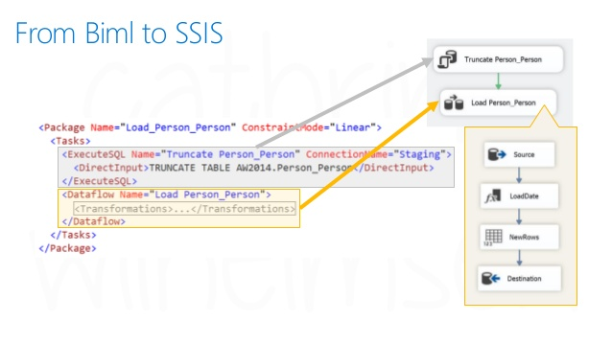
Czym jest BIML?
Business
Intelligence
Markup
Language
Andrzej Kukuła, Marcin Szeliga – “Easy ETL with Biml”
http://sqlday.pl/materials-sqlday-2015/

Slide 7

BIML DEMO
Notes:
Powiedzieć o potrzebie zainstalowania BIDSHelpera
Zaprezentować jak wygląda XML w dtsx (np. w celu wyszukania fragmentu)
Pokazać Intelisens oraz podkreślenie brakujących atrybutów

Slide 8
Dlaczego BIML?
Jest łatwiejszy w utrzymaniu
Można wykorzystać narzędzia do wersjonowania i porównywania kodu
Można łatwo wyszukiwać w treści i znaleźć szybko fragment przepływu, który nas interesuje
Bez problemów można przenosić fragmenty kodu
Można utworzyć biblioteki dobrych praktyk i używać ich w nowych skryptach

Slide 9
Jakie mogą być korzyści?
Nasz typowy sprint zawiera:
10% optymalizacji i prac porządkowych
10% naprawy bugów w zasilaniu lub kostkach analitycznych
50% zaciąganie 5-10 nowych tabel lub kolumn
20% testy
10% zadania różne

Slide 10
Co to jest… zasilić jedną tabelę ?
Serwery OLTP
Stage 1
Stage 2
Hurtownia
ETL
ETL
ETL
Firewall
Kilka środowisk
SCD = 3 x tabele + Procedury MERGE
Informacje o tabelach źródłowych

Slide 11
ETL assembly line lub BIMLScript
Znakomita większość pakietów w procesach ETL różni się tylko listą tabel i kolumn
Jeśli wdrożymy kolejną dobrą praktykę w prosty sposób możemy ją wdrożyć w znakomitej większości pakietów
Łatwe korzystanie z biblioteki kodu

Slide 12

DEMO BIMLScript
Notes:
możliwości rozbicia kodu na wiele plików oraz dołączania plików .cs
potrzeba zdefiniowania konfiguracji
BimlScript jest przypisany do projektu a więc jeden projekt SSIS wymaga wszystkich plików BimlScript w przypadku wielu projektów trzeba go replikować

Slide 13
Co poszło nie tak?
Skrypty w BIMLScript stały się nieczytelne
Kod C# wpleciony w XMLa z BIMLem był bardzo ciężki w utrzymaniu
Mechanizm był mało elastyczny a rozwiązanie bardzo skomplikowane
Poziom skomplikowania przerósł pokładane w nim nadzieje
Wpadliśmy na LEPSZE ™ rozwiązanie

Slide 14
Kod BIML w C#?
Czytelniejszy kod
Łatwiejsze utrzymanie kodu
Większa elastyczność rozwiązania
Pełne wsparcie dla Intellisense
Dużo lepsze narzędzia do kodu C#
Podstawowe umiejętności w programowaniu wystarczą
Możemy dorobić GUI !

Slide 15

DEMO framework
Notes:
Trudności z debugowaniem serializacji xml
Możliwość testowania obiektu reprezentującego zdeserializowanego xmla zamiast szukania stringów w testach jednostkowych
Pełna dowolność w tworzeniu konfiguracji
Możliwość dodania generowania nie tylko biml ale również tSQL
Dowolność w dostępie do tworzenia kodu Bimlowego (nie trzeba nawet mieć SSIS zainstalowanego), można na przykład umieścić w sieci

Slide 16


Q&A
ANY QUESTIONS
Marek Hutnik
m.hutnik1990@gmail.com
Roman Czarko-Wasiutycz
roman.czarko@gmail.com

Slide 17
Przydatne linki
BIML - http://bimlscript.com/
BIDS Helper - https://bidshelper.codeplex.com/
Mist - https://www.varigence.com/mist
BimlExpress - https://www.varigence.com/BimlExpress
Pliki z sesji - https://github.com/Grzyblon/Biml_Project

